Slide 1
Matematika
2-sinf

Slide 2
Mavzu: Tarkibiy qismlar
orasidagi bog‘lanishlar
(10-dars, 129-bet)

Slide 3
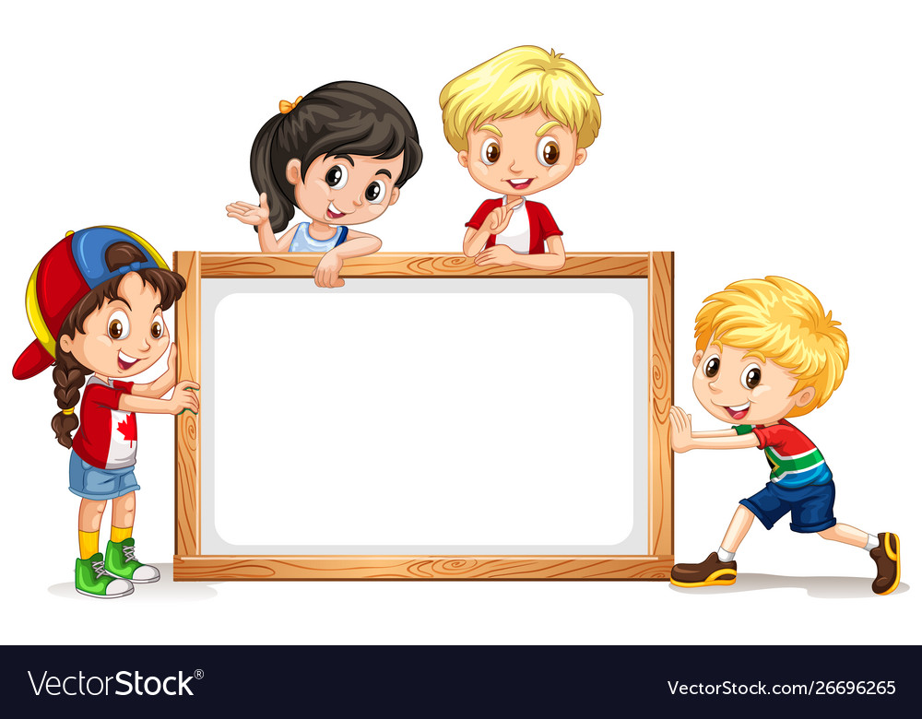
Mustaqil topshiriqni tekshirish:
128-bet. 6-misol

Slide 4
6.
Hisoblaymiz. Bo‘sh joylarni to‘ldiramiz.
(128-bet)
1) +29=55
3) +63=84
26
21
26
21
55-29=
84-63=
2) +44=88
44
4) +33=55
22
88-44=
22
44
55-33=

Slide 5
Qanday xulosaga keldingiz? (129-bet)
ayriluvchi
kamayuvchi
34-16=18
ayirma
ayirma
18+16=34
kamayuvchi
kamayuvchi
34-18=16
ayriluvchi
ayirma

Slide 6
2.
Namunaga qarab mashqlarni bajaramiz. (129-bet)
18+16=?
34
16
34-16=?
34-18=?
18
29
29+28=?
28
57-28=?
57
57-29=?
38+47=?
47
85-47=?
85
85-38=?
38
22+55=?
77-22=?
77-55=?
77
55
22

Slide 7
3.
Tarvuzning massasi necha kilogramm?
Yechish:
1) 3+1=4 (kg)
2) 10-4=6 (kg)
Javob: tarvuzning massasi 6 kilogramm.

Slide 8
4.
Hisoblaymiz. Bo‘sh joylarni to‘ldiramiz.
(129-bet)
1) -39=22
2) -63=37
61
100
61
100
22+39=
37+63=

Slide 9
5.
Noma’lumlarni topamiz. (129-bet)
12
12
20
20
12 + = 30 - 10
16 - 4 = + 6
8
6
10
10
20
- 10 = 25 - 15

Slide 10
Mustaqil topshiriq:
130-bet. 6-misol

Slide 11
6.
Hisoblaymiz. (130-bet)
65 - = 22
- 18 = 42
65 – 22 =
42 + 18 =
+ 16 = 34
34 - 16 =

Slide 12
E’tiboringiz uchun rahmat!

